Slide 1
1.2 Elementos Activos y pasivos
Área Académica: Licenciatura en Ingeniería Mecánica
Profesor(a):Ing. Julio Cesar Lozano Rodríguez
Periodo: Enero – Junio 2015

Slide 2

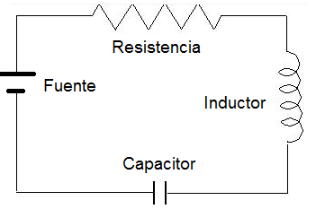
Capacitores
Consumen Energía
inductores
Pasivos
Resistencias
Elementos de los Circuitos Eléctricos
Voltaje y corriente
Ideales
Reales
Activos
Independientes
Fuentes
Aportan Energía
Dependientes

